Slide 1
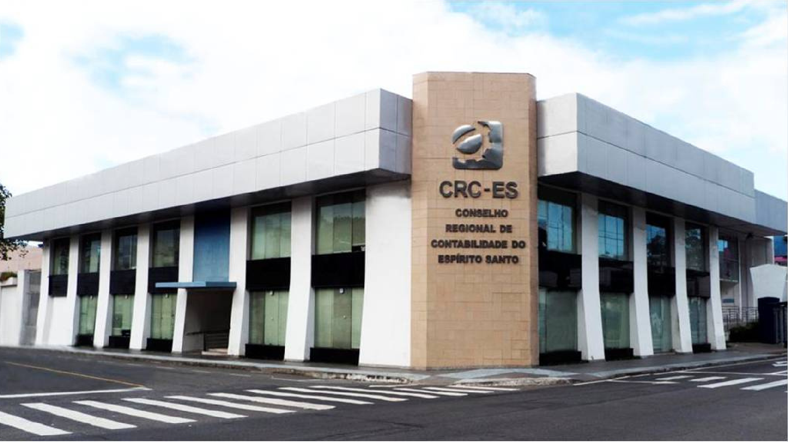
Ranking SICONFI e os desafios para 2026
Prof. Ricardo Rezende

Slide 2


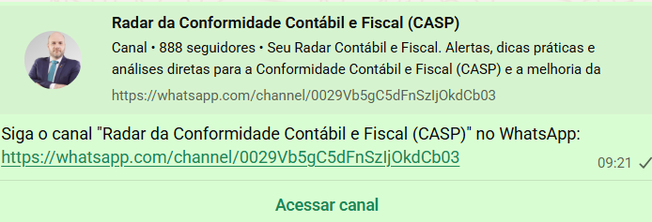
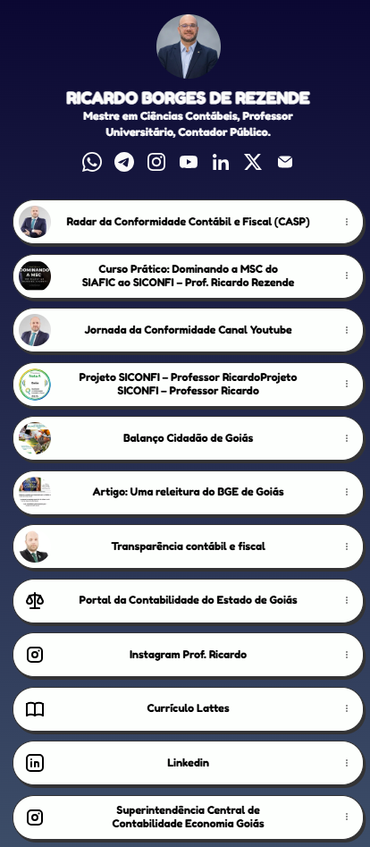

Prof. Ricardo Borges de Rezende
https://linktr.ee/prof_cont_ricardo_rezende

Slide 3
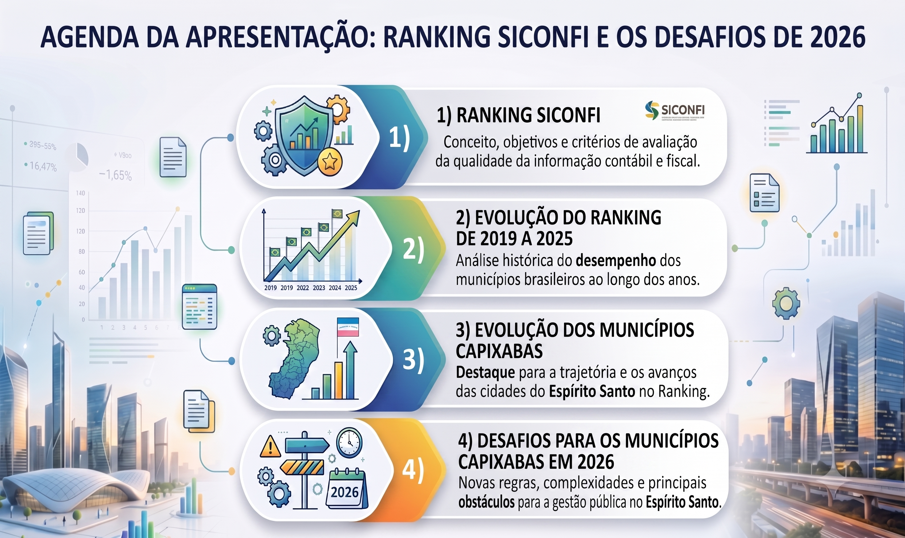

Slide 4
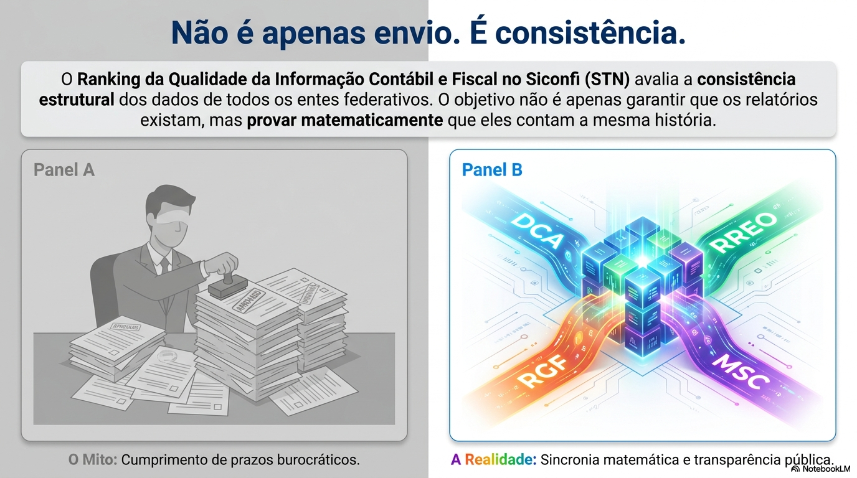
Adicione o seu texto aqui

Slide 5
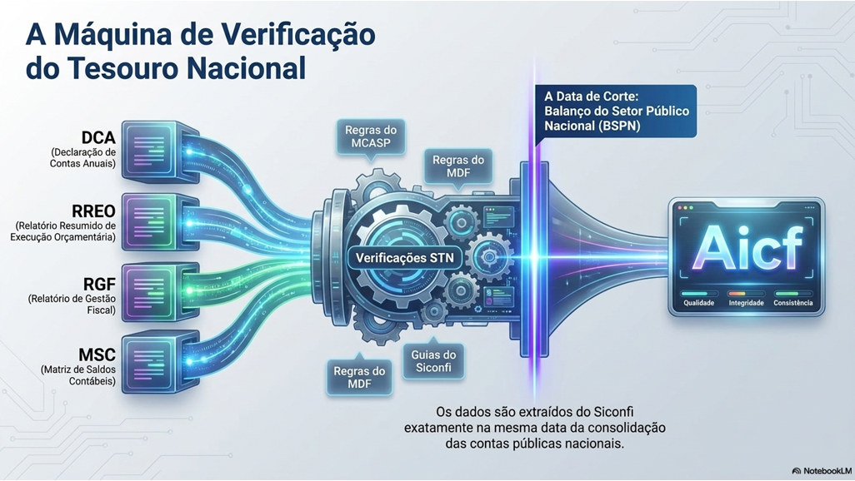
Adicione o seu texto aqui

Slide 6
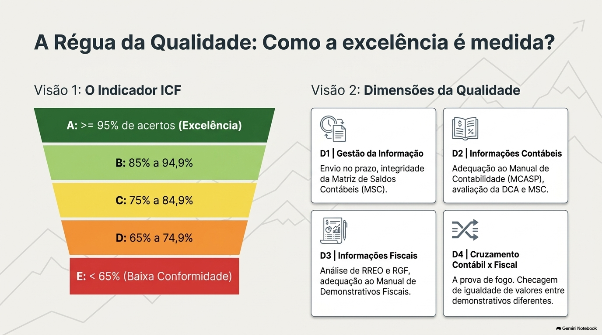
Adicione o seu texto aqui

Slide 7
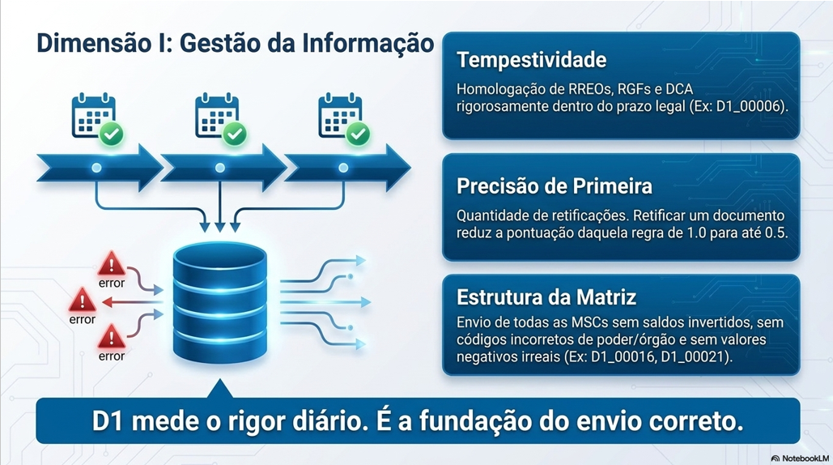
Adicione o seu texto aqui

Slide 8
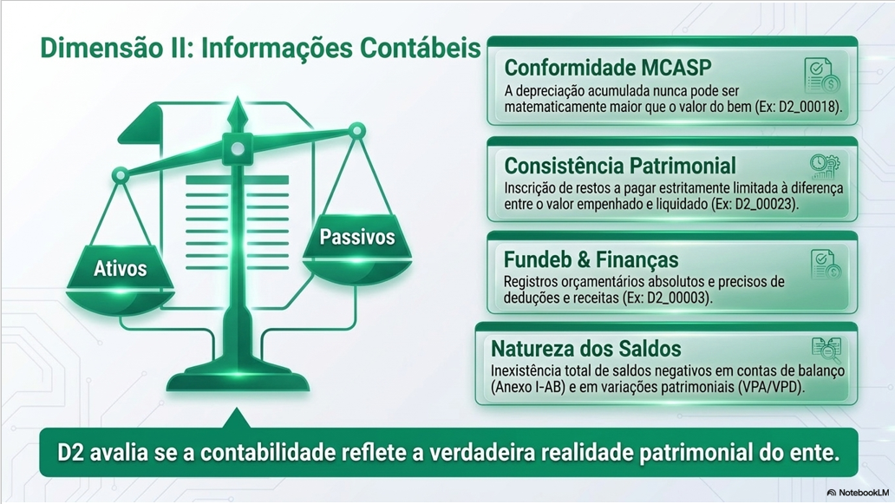
Adicione seu título aqui
Adicione o seu texto aqui

Slide 9
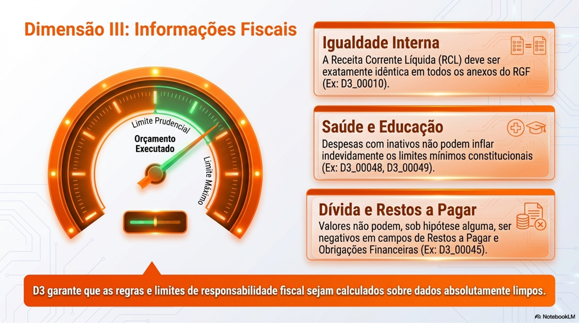
Adicione seu título aqui
Adicione o seu texto aqui

Slide 10
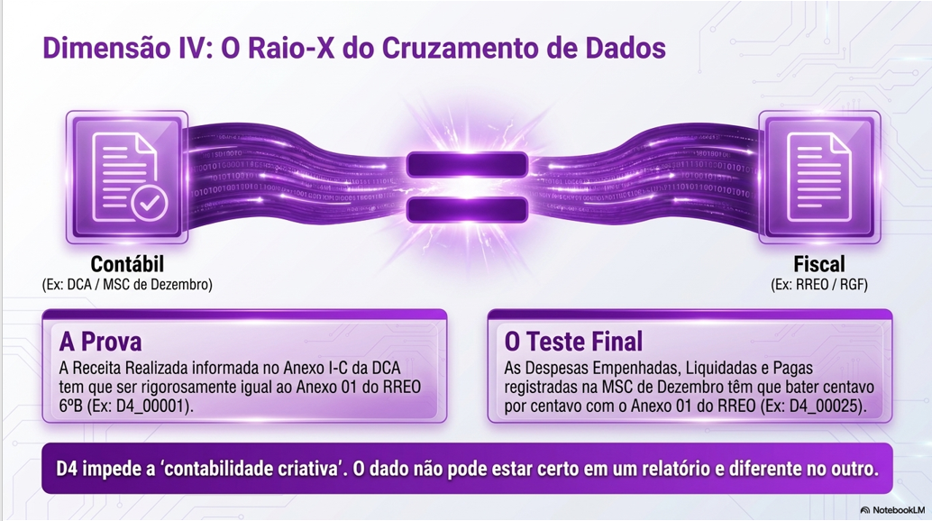
Adicione seu título aqui
Adicione o seu texto aqui

Slide 11
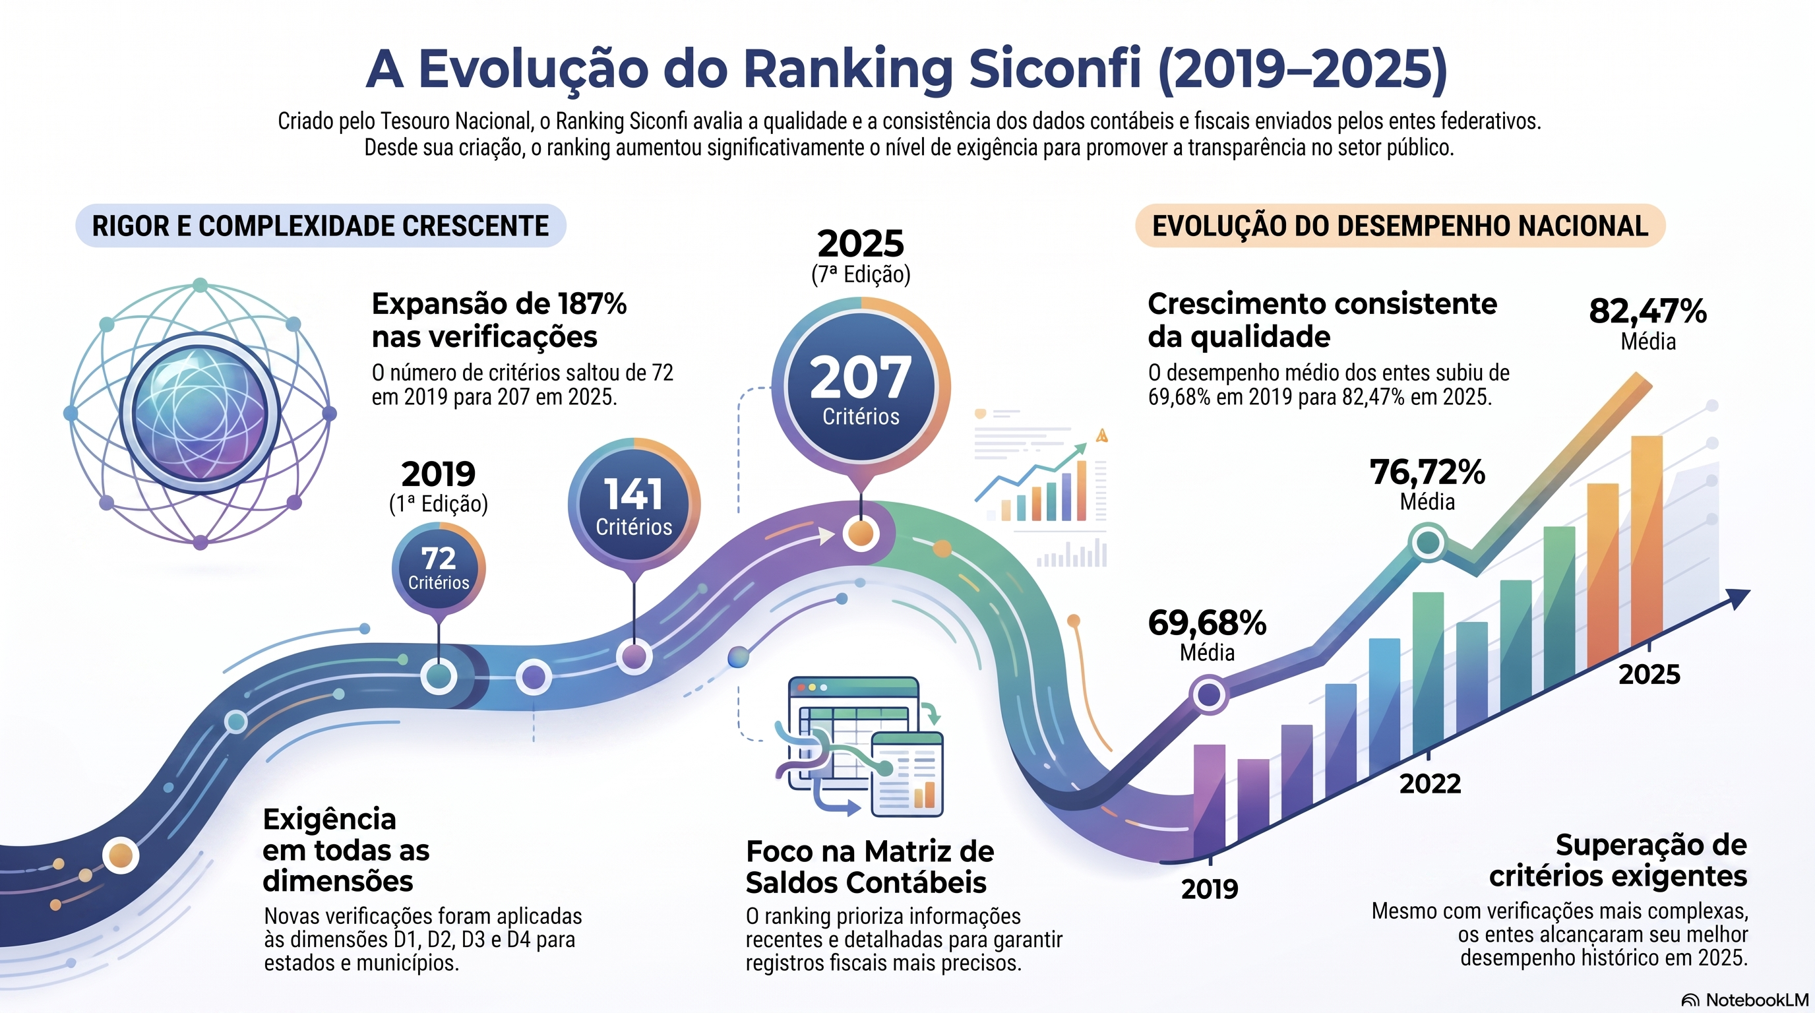
Adicione seu título aqui
Adicione o seu texto aqui

Slide 12
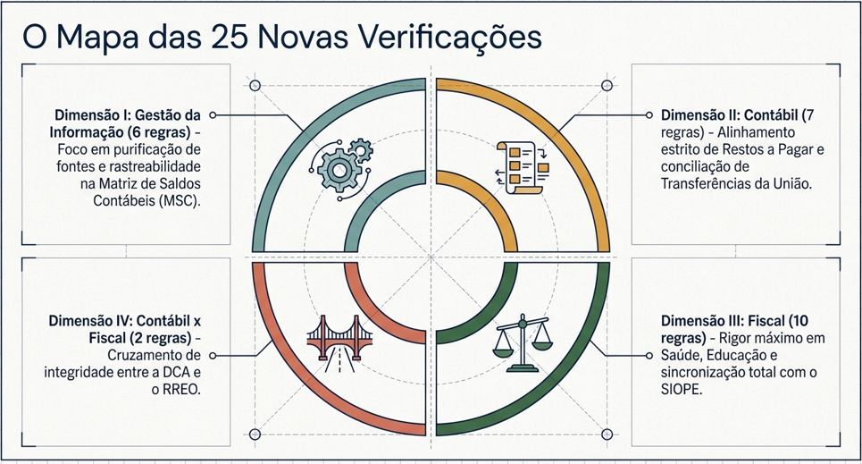

Slide 13
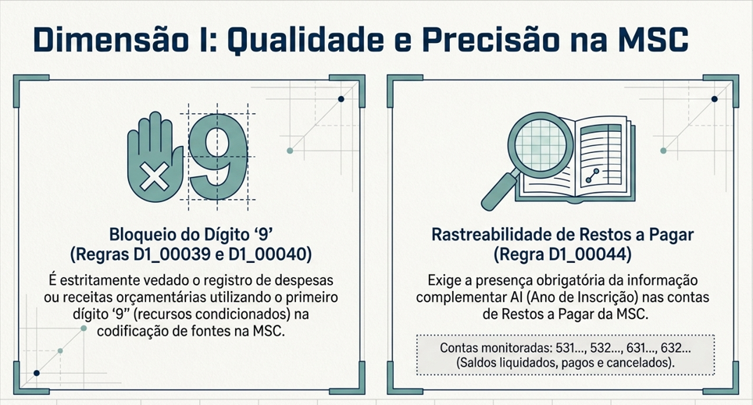

Slide 14
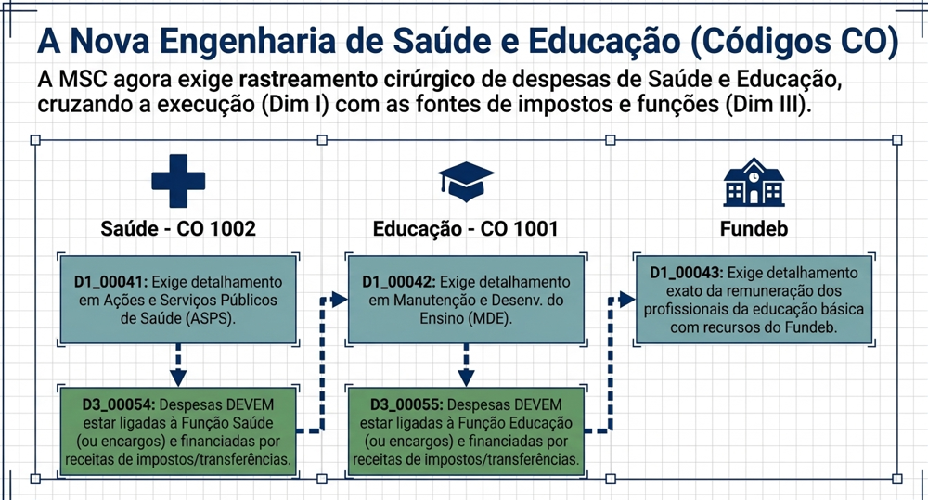

Slide 15
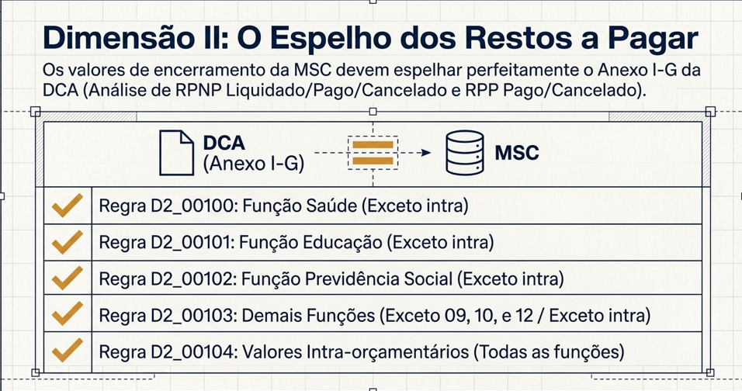

Slide 16
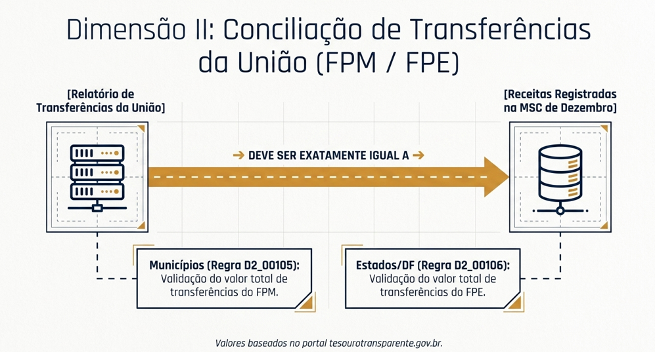

Slide 17
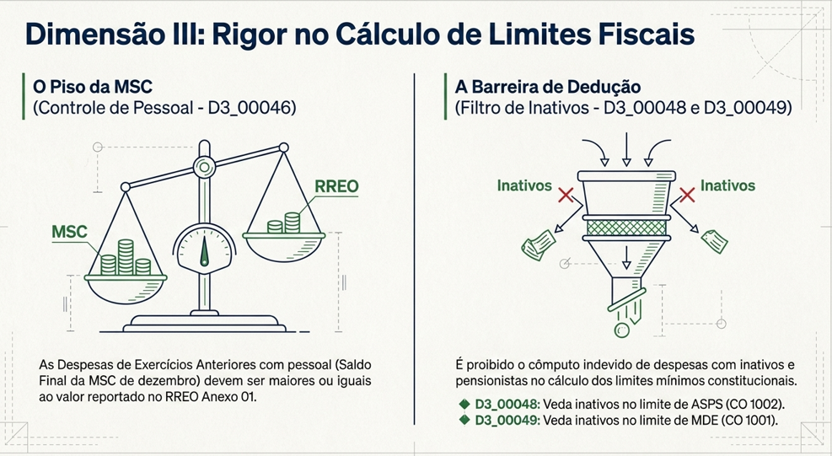

Slide 18
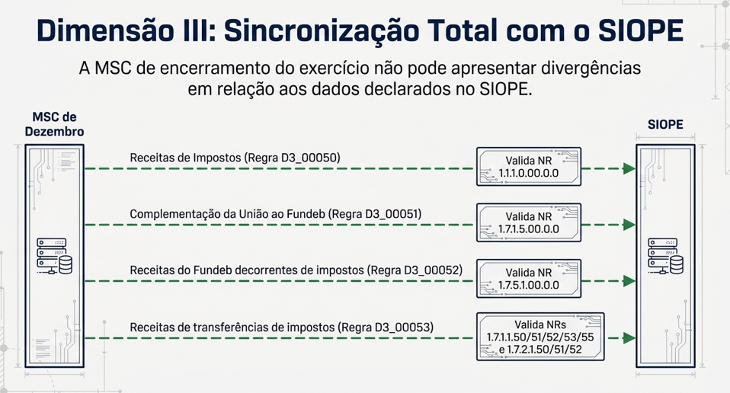

Slide 19
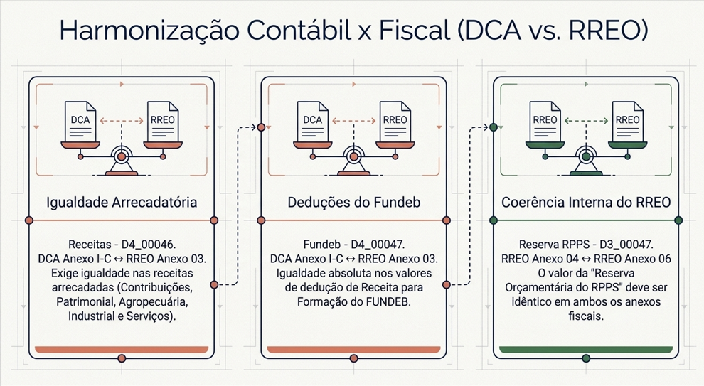

Slide 20
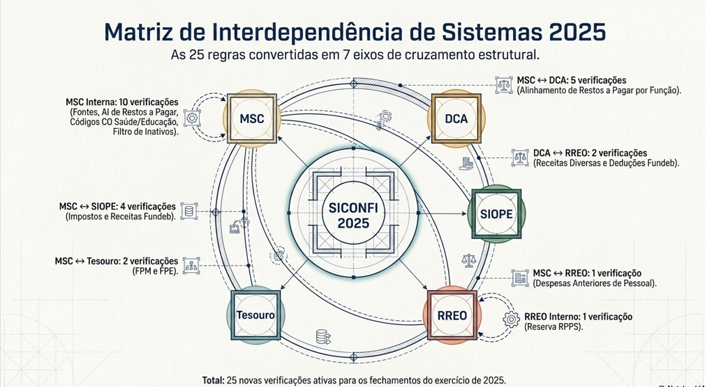

Slide 21
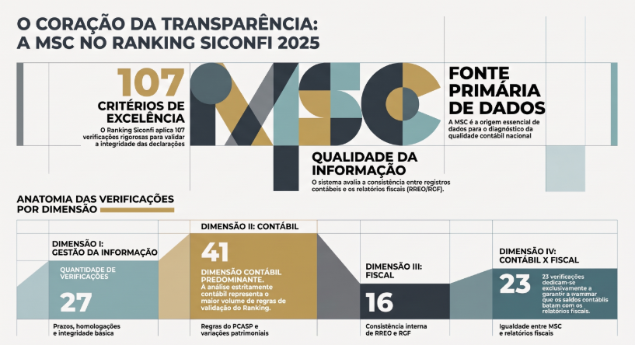

Slide 22
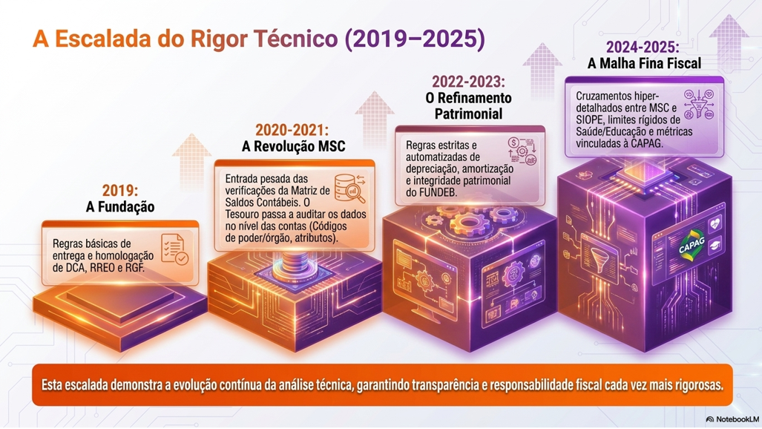
Adicione seu título aqui
Adicione o seu texto aqui

Slide 23
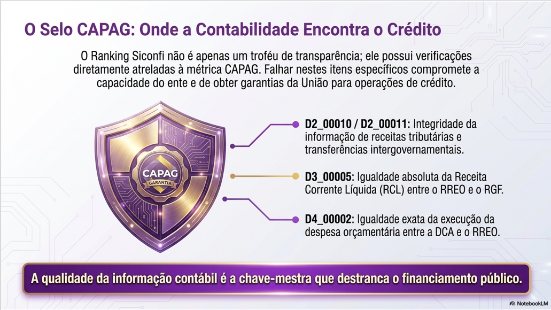
Adicione seu título aqui
Adicione o seu texto aqui

Slide 24
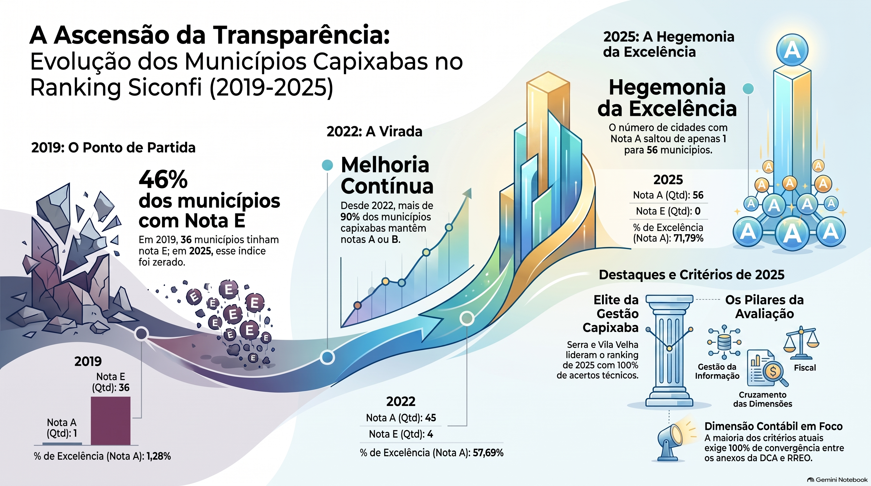

Slide 25
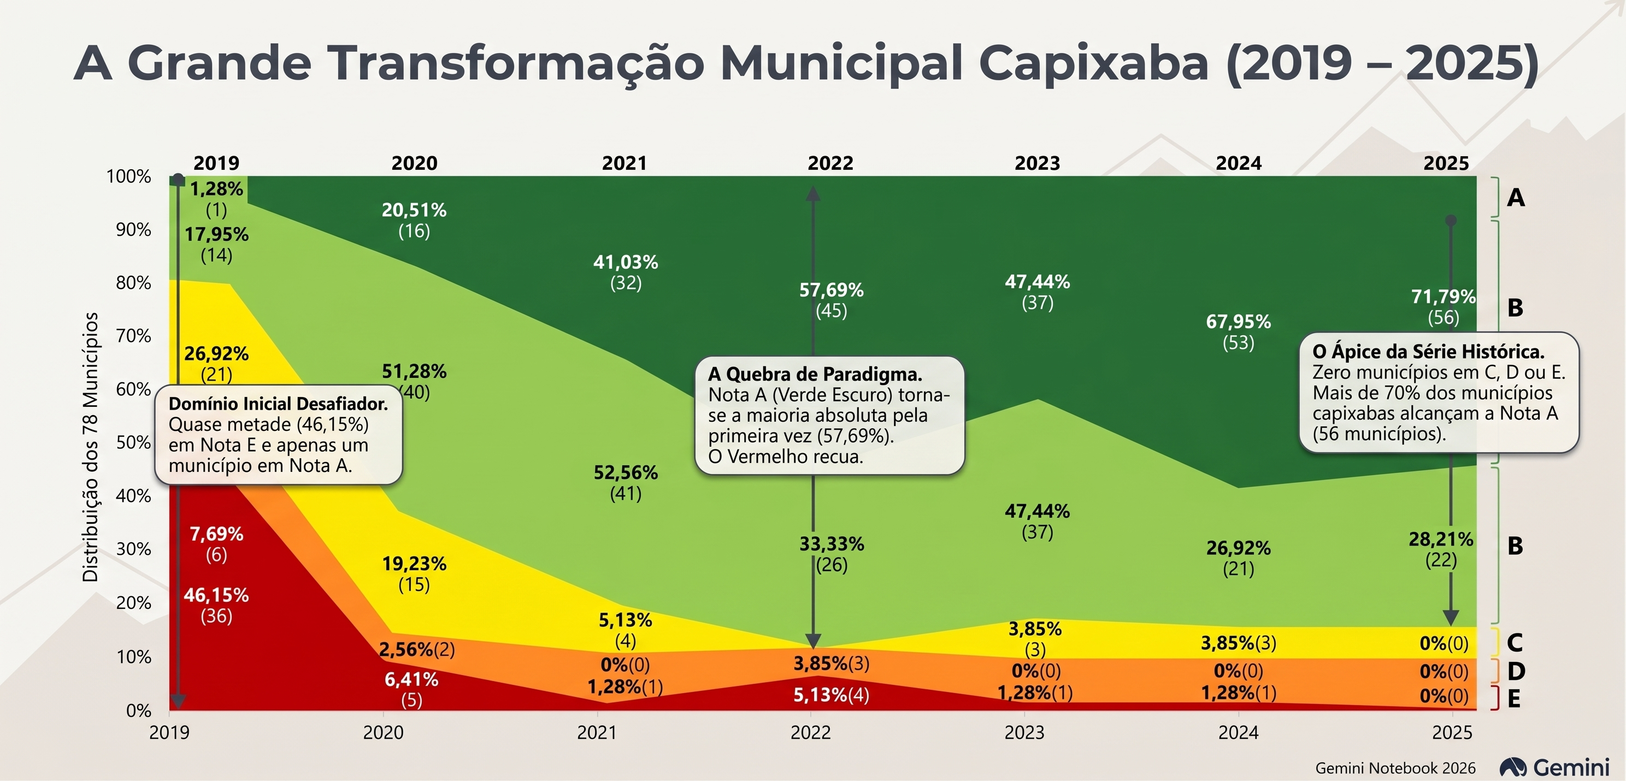
Adicione seu título aqui
Adicione o seu texto aqui

Slide 26

Adicione seu título aqui
Adicione o seu texto aqui

Slide 27
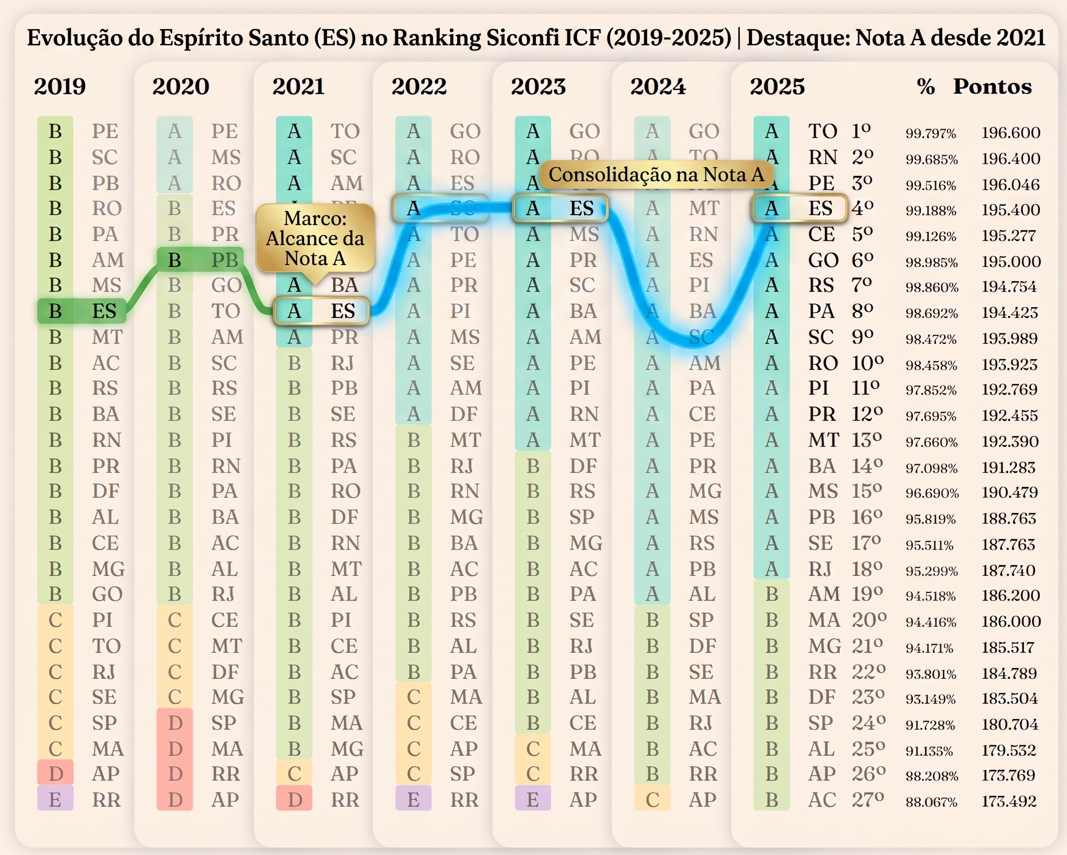

Slide 28
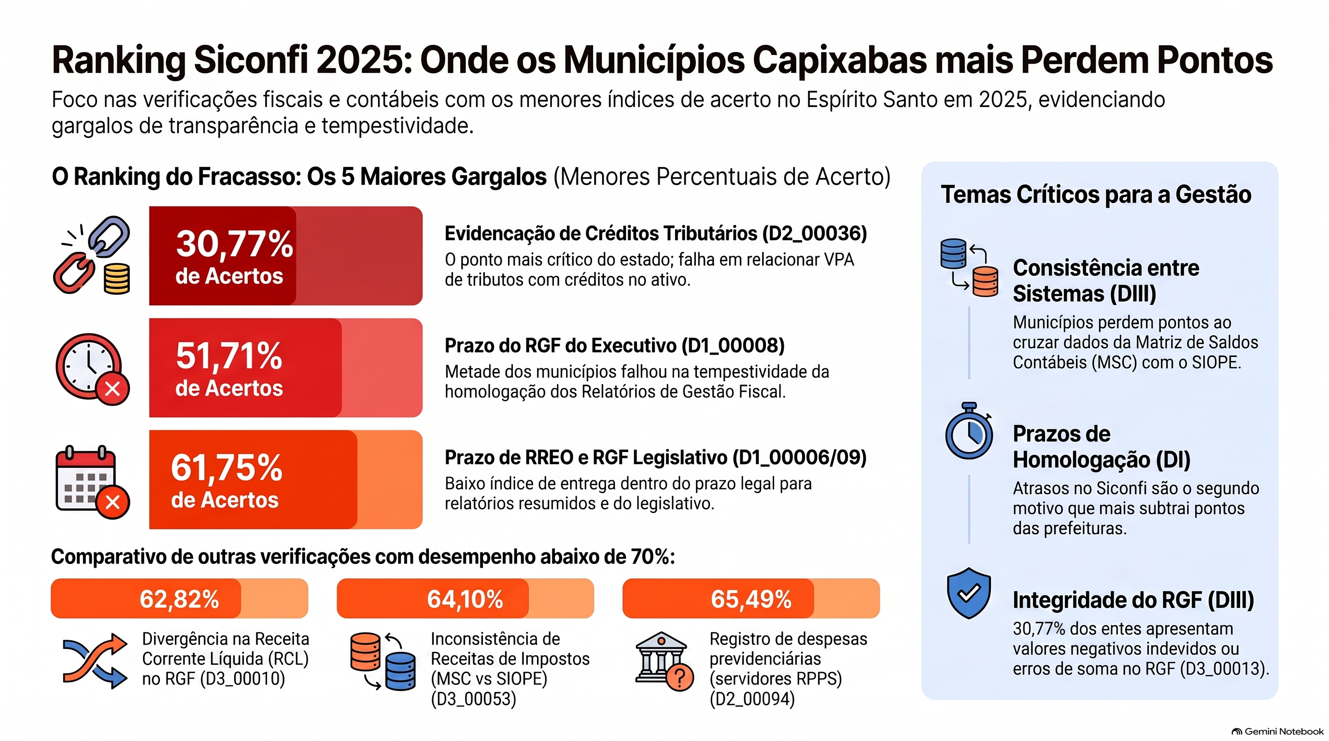
Adicione seu título aqui
Adicione o seu texto aqui

Slide 29
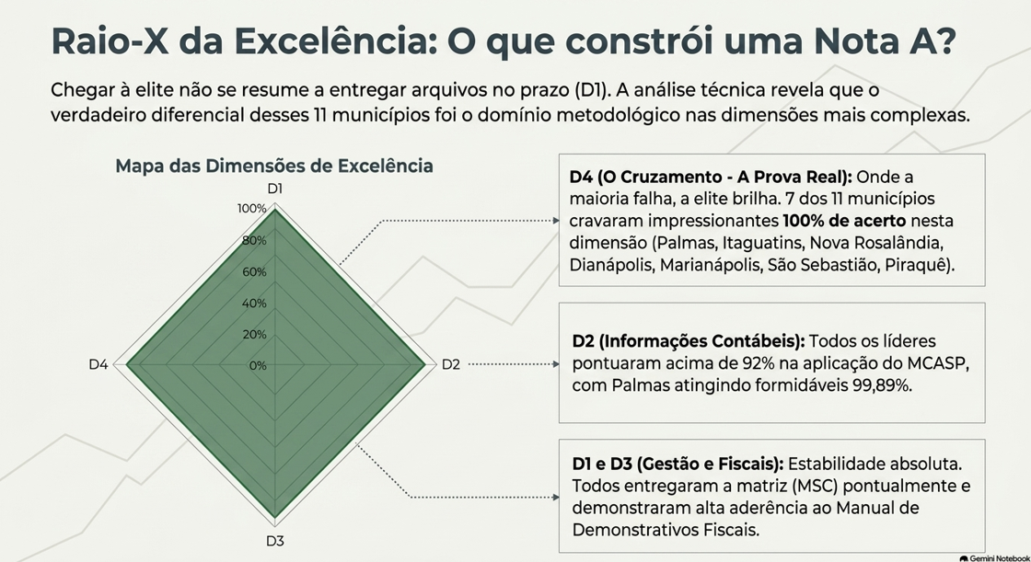
Adicione seu título aqui
Adicione o seu texto aqui

Slide 30
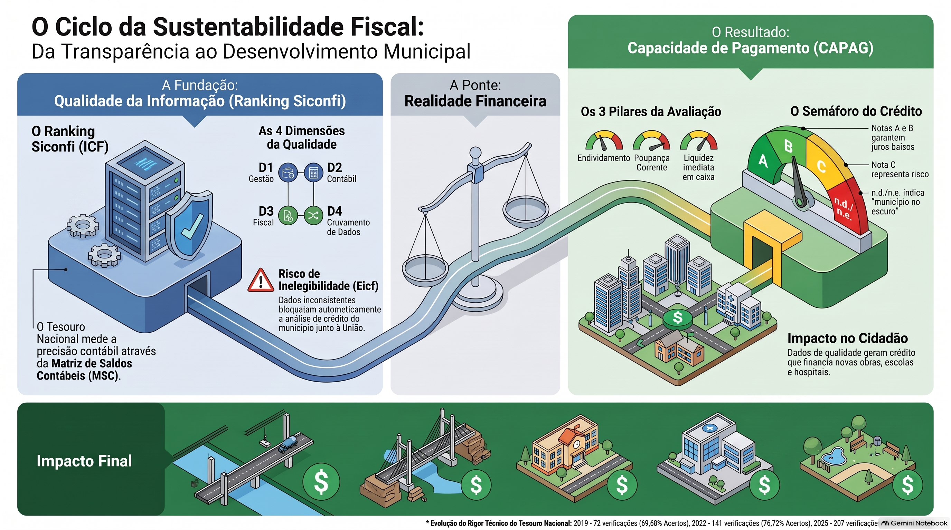
Adicione seu título aqui
Adicione o seu texto aqui

Slide 31
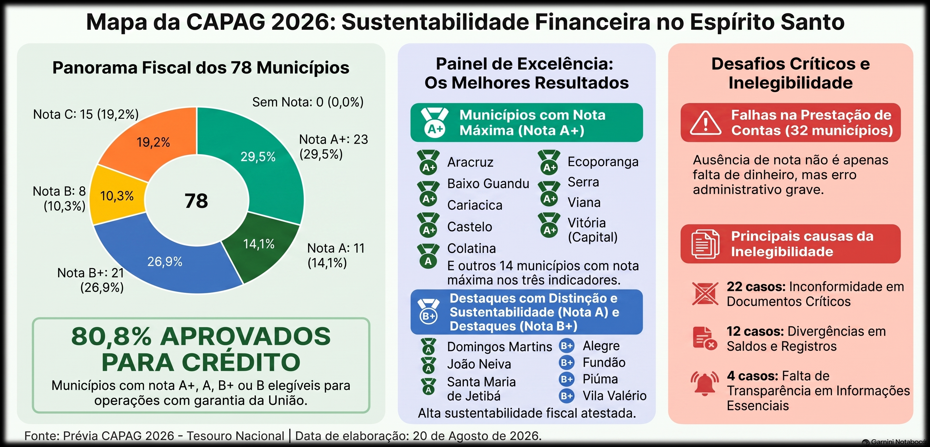
Adicione seu título aqui
Adicione o seu texto aqui

Slide 32
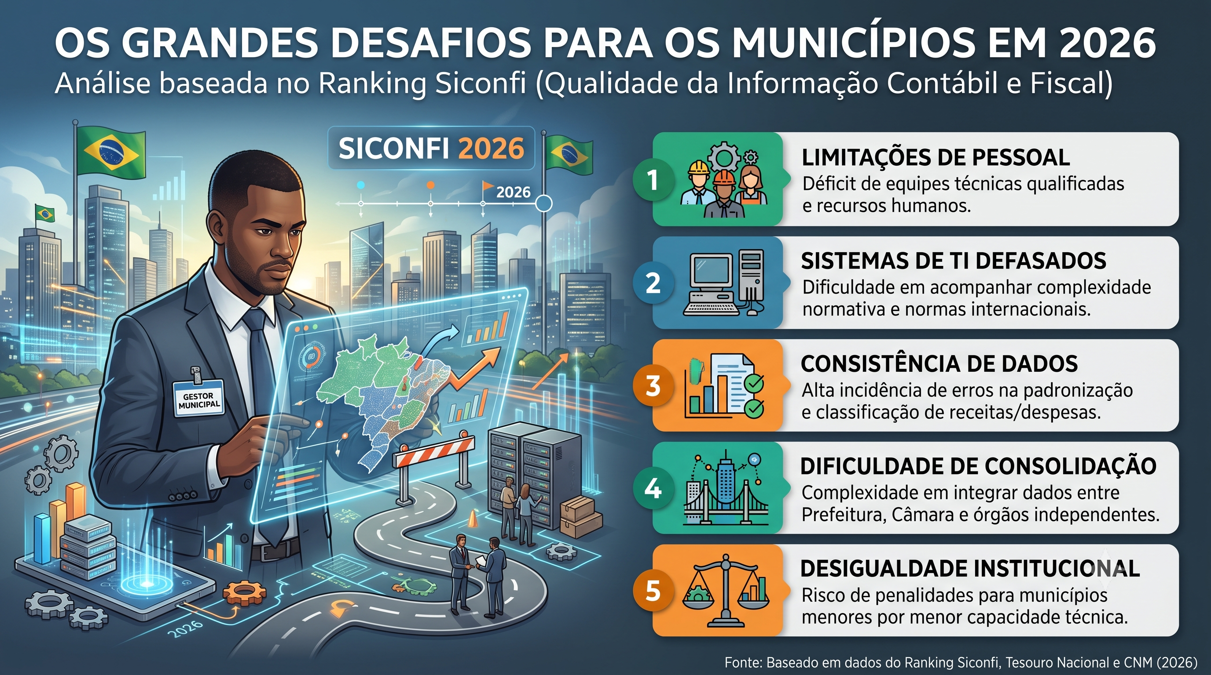
Adicione seu título aqui
Adicione o seu texto aqui

Slide 33
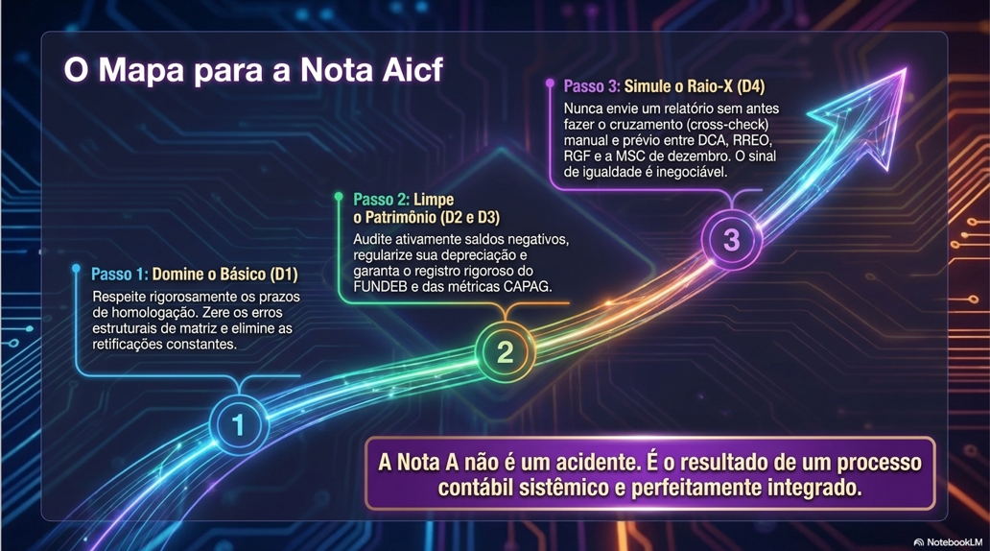
Adicione seu título aqui
Adicione o seu texto aqui

Slide 34
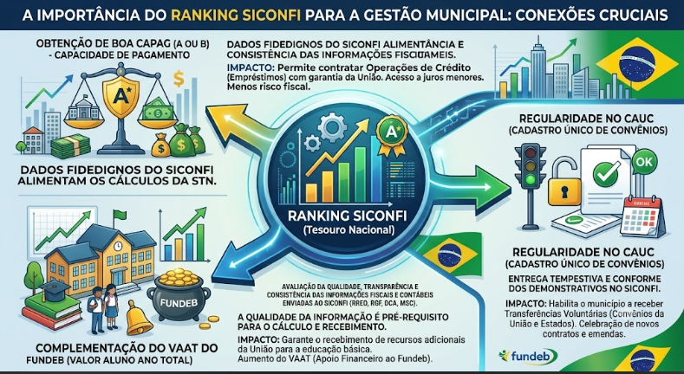
Adicione seu título aqui
Adicione o seu texto aqui

Slide 35

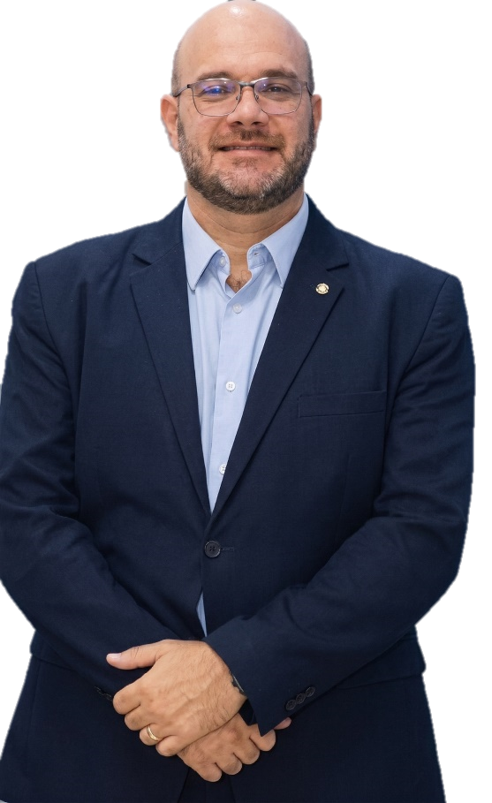
Obrigado!
“Não há tomada de decisão eficiente sem qualidade da informação. A qualidade contábil e fiscal do município é o alicerce que sustenta a responsabilidade fiscal e garante que a contabilidade cumpra seu verdadeiro papel perante a sociedade!”
Prof. Ricardo Rezende

Slide 36



